Slide 1
Fizika
10-sinf
Mavzu:
Yarimo‘tkazgichli asboblar.
O‘qituvchi:
Toshkent shahar Uchtepa tumani
287-maktab fizika fani o‘qituvchisi
Xodjayeva Maxtuma Ziyatovna.

Slide 2
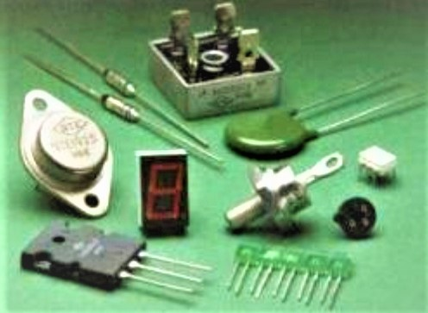
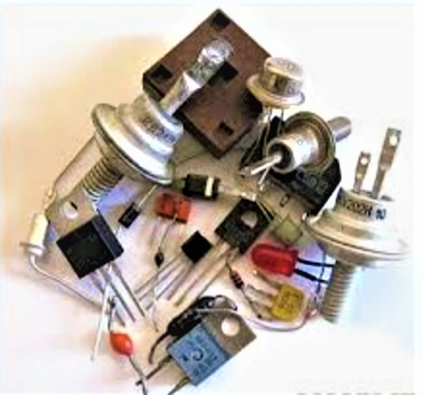
Yarimo‘tkazgichli asboblar
j

Slide 3
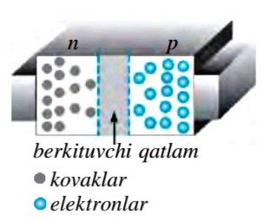
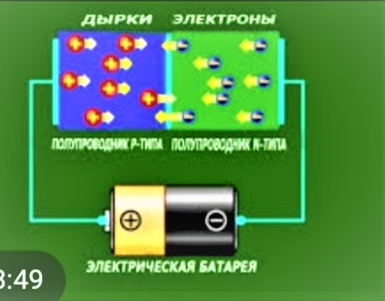
$p−n$ o‘tish
Bir tomoni n-turdagi, ikkinchi tomoni p-turdagi yarim o‘tkazgichdan tashkil topgan qurilma $p−n$ o‘tish deyiladi.

Slide 4
To‘g‘ri $p−n$ o‘tishda berkituvchi qatlam qarshiligi kichik bo‘ladi, teskari $p−n$ o‘tishda berkituvchi qatlam qarshiligi katta bo‘ladi.

Slide 7
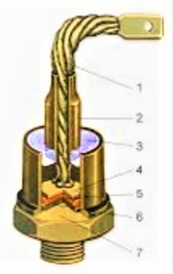
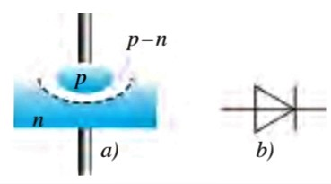
Yarimo‘tkazgichli diod
Bitta $p−n$ o‘tishga ega bo‘lgan yarimo‘tkazgichli asbobga yarimo‘tkazgichli diod deyiladi.

Slide 9
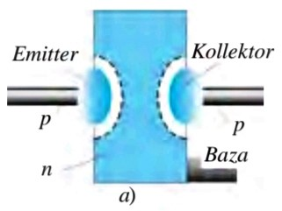
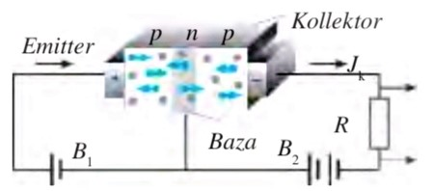
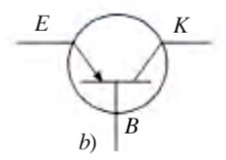
Tranzistor
Ikkita $p−n$ o‘tishga ega bo‘lgan yarimo‘tkazgichli sistemaga tranzistor deyiladi.

Slide 12
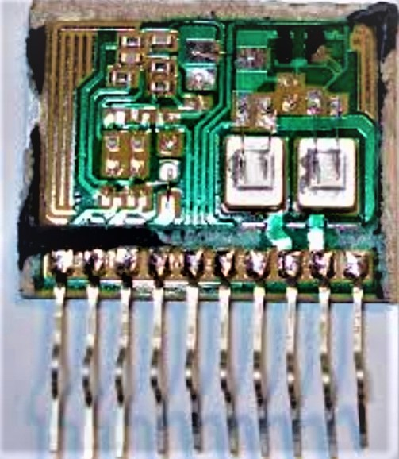
Integral mikrosxemalar
Tranzistorlar, diodlar, kondensatorlar, rezistorlar va boshqa radioelektron elementlar joylashtirilgan kichik o‘lchamga ega bo‘lgan mikrosxemalar integral mikrosxemalar deyiladi.

Slide 13
To‘g‘rilagichlar
O‘zgaruvchan tokni o‘zgarmas tokka aylantirib beruvchi qurilmalar to‘g‘rilagichlar deyiladi.

Slide 15
Mustaqil bajarish uchun topshiriqlar
1.Yarimo‘tkazgichli diod nima sababdan tokni faqat bir tomonga o‘tkazadi?
2. $p−n$ o‘tish nima?
3. Yarimo‘tkazgichlar qarshiligi $p−n$ o‘tishga qanday bog‘liq?
4. Tranzistorlarda to‘g‘ri va teskari $p−n$ o‘tishlar uning qaysi sohalarida bo‘ladi?
5.$p−n−p$ va $n−p−n$ turdagi tranzistorlar nimasi bilan farqlanadi?

